Slide 1
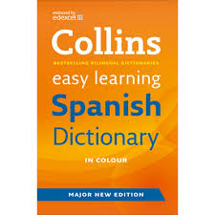
Do now: Complete the wordsearch.
What do the films mean in English?
Challenge: What do the word ‘cortometraje’ mean?
Look for it in the dictionary.
El objetivo: Comenzar explorar un cortometraje.

Slide 2
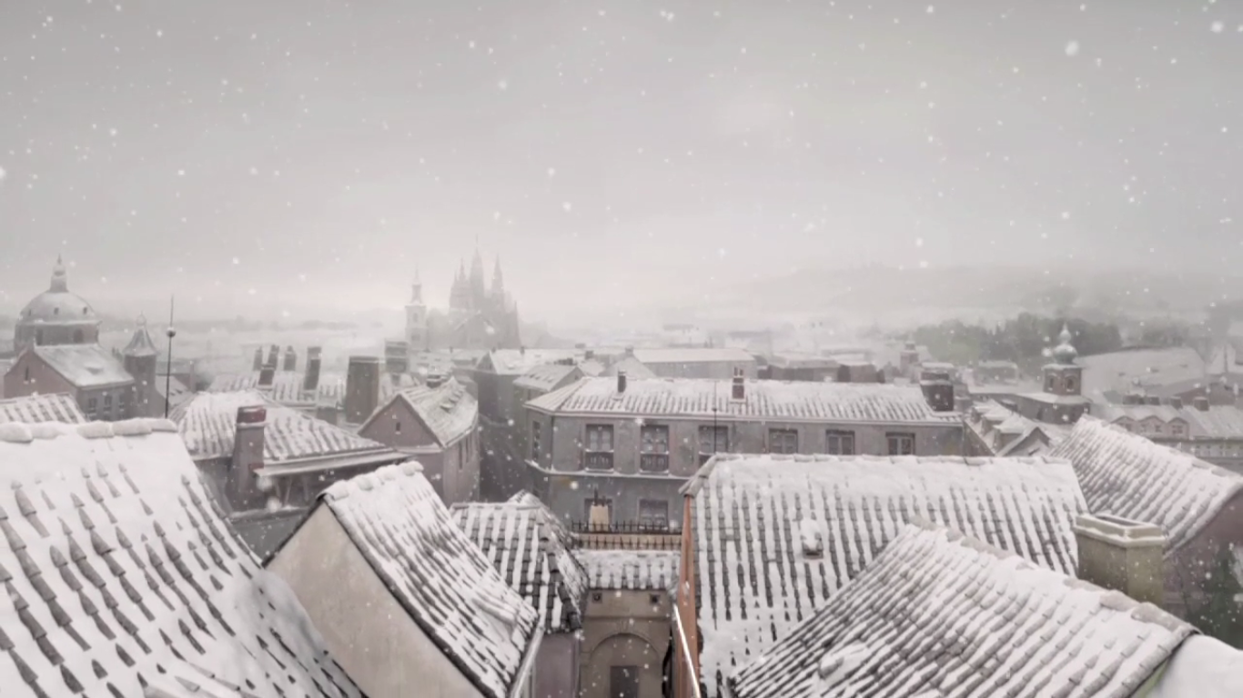
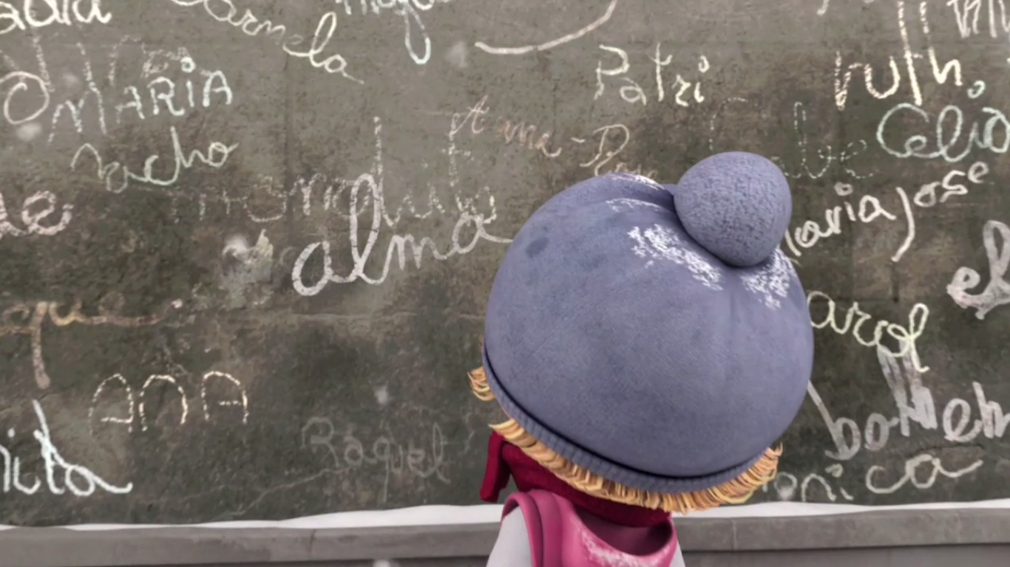
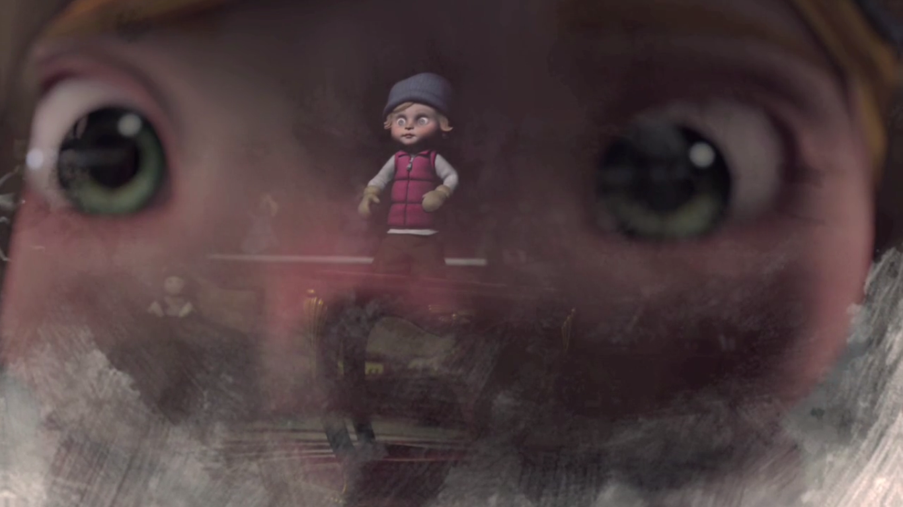
Alma
Lección uno
UN CORTOMETRAJE DE RODRIGO BLASS

Slide 3
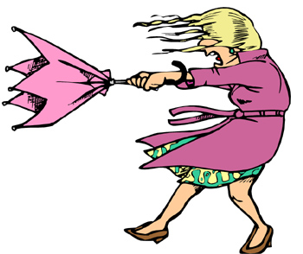





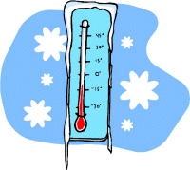
¿Qué tiempo hace hoy?
What is the weather today?
HACE…
HAY…
viento
Buen tiempo
…. y....
Mal tiempo
Llueve
Calor
Nieva
Frío
Notes:
9.48

Slide 4
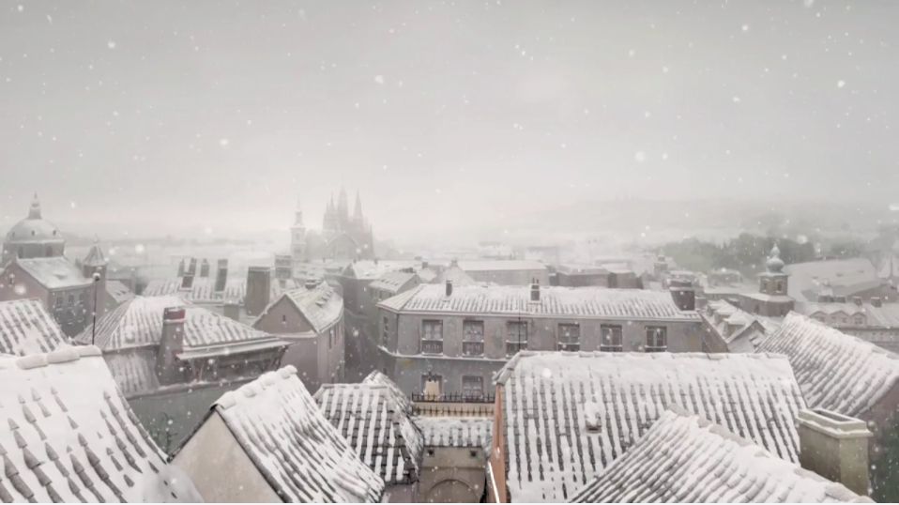
¿Qué tiempo hace en la película?
What is the weather in the film?
HACE…
…. y....
Mal tiempo
Nieva
Frío

Slide 5
Dígame cuadro
Tell me grid! What do you think the film is like?
You only have the title slide as a clue.
La música
(music)
2. El genero
(genre)
4. Personajes
(Characters)
3. Escenario
(setting)
Challenge : Can you imagine what the story might be?

Slide 6

1. ¿Por qué la película se llama « Alma »?
Why is the title “Alma”? - write in English.
2. Listen to the music of the short film.
What type of music is it? Qué tipo de música es?
Marque con un círculo la respuesta correcta / Circle the correct answer.
La música tradicional
La música punk
La música rock
El rap
La música clásica
Challenge : ¿Qué opinas de la música?

Slide 7
3. Depending on the music, what type of film do you think it is?
/ ¿Qué tipo de película es? - circle your answer.
Es una película de horror
Es una película romántica
Es una película de aventuras
Es un dibujo animado
Es una comedia
Es una película de acción
Es una película de misterio
Why ?
¿Por qué?

Slide 8

4. And now, listen to the music for the whole film.
Ahora escuchad la música de la película entera.
Write the style of music you hear in each box.
El comienzo
the beginning
La mitad
the middle
El final
the end
Música atmosférica
Música de temor/horror
Música clásica
1:24
3:25 – 4:10
Clásica /el punk /el rap / el soul /tradicional / el rock / música de horror/
atmosférica/música de temor
Challenge : ¿que efecto crea la música?
(what effect does the music create ?)

Slide 9
Opinions
Me gustan las películas de comedia porque son divertidas.
I like comedy films because they are funny.
Me gustan las películas _______________ porque son ___________
Add porque son to your answers.
Adjectives help box
Interesantes = interesting.
Aburridas = boring
Divertidas = funny
Emocionantes = exciting
Miedosas = scary.
Románticas = romantic
Tontas = silly.
Write a sentence for the following different opinions:
Me encantan = I love
Prefiero = I prefer
Odio = I hate
No me gustan = I don’t like.

Slide 10
Alma
Lección dos
UN CORTOMETRAJE DE RODRIGO BLASS

Slide 11
Do now:
Match up the film genres to the pictures.
El Objetivo: Describir el personaje en el cortometraje.

Slide 12
¿Qué tiempo hace hoy?
What is the weather today?
HACE…
HAY…
viento
Buen tiempo
…. y....
Mal tiempo
Llueve
Calor
Nieva
Frío
Notes:
9.48

Slide 13
¿Qué tiempo hace en la película?
What is the weather in the film?
HACE…
…. y....
Mal tiempo
Nieva
Frío

Slide 14
Descriptions recap:
Match up the Spanish and English words.
Think back to last term and use your books to help.
Challenge: put the words into a sentence.
- Tiene =
- Es =
- Lleva =
He/she has
largo
liso
rizado
Corto
verde
Azul
negro
marrón
Gris
Gafas
Alto
Mediano
Pecas.
Una barba
Un bigote
12. Long
14. Straight
He/she is
11.Curly
He/she wears
3. Short
13. Green
10. Blue.
2. Black
5. Brown
4. Grey
15. Glasses
6.Tall
7. Medium
8. Freckles
1. A beard
9. A moustache

Slide 15
Personaje (character).
Tell me grid.
Use the character section of the tell me grid to create a description of your imagined main character.
Illustrate with a drawing.
- Tiene el pelo...(largo, liso, rizado, corto)
- Tiene los ojos...(verdes, azules, negros, marrones, grises)
- Lleva…(gafas, un gorro)
- Es…(alto, corto, mediano)
- Tiene….(pecas, una barba, un bigote)
Challenge : Link your sentences together with connectives and add in a negative phrase.

Slide 16
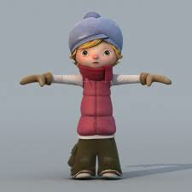
4. El personaje – ¿Cómo es la niña?
Character – what does the girl look like?
Lleva un gorro
Tiene el pelo rubio
Tiene los ojos verdes
Tiene el pelo liso
Es baja
Tiene el pelo corto
Es delgada
Challenge : Link your sentences together with connectives and add in a negative phrase.

Slide 17

¿Y tu? What do you look like?
Remember:
Tengo = I have
Soy = I am
Llevo = I wear.

Slide 18
Do now: Match the Spanish clothes to the English translation.
Challenge: Do you remember how to say I wear?
El objetivo: Entender la secuencia del cortometraje y dar nuestra opinión.
(To understand the sequence of the film and give an opinon).

Slide 19
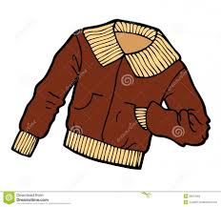
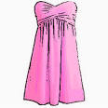

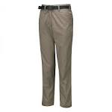

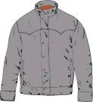
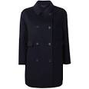

Do now: Look at the pictures that match the words in Spanish. What is the translation in English?
Una chaqueta
2. Un vestido
3. Guantes
4. Pantalones
5. Un gorro
6. Una chaqueta
7. Un abrigo
8. Una bufanda
=
A coat
=
A dress
=
Gloves
=
Trousers
=
A hat
=
A jacket
=
A coat
=
A scarf

Slide 20
Alma
Lección tres
UN CORTOMETRAJE DE RODRIGO BLASS

Slide 21
¿Qué tiempo hace hoy?
What is the weather today?
HACE…
HAY…
viento
Buen tiempo
…. y....
Mal tiempo
Llueve
Calor
Nieva
Frío
Notes:
9.48

Slide 22
¿Qué tiempo hace en la película?
What is the weather in the film?
HACE…
…. y....
Mal tiempo
Nieva
Frío

Slide 23
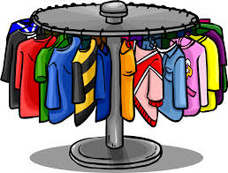
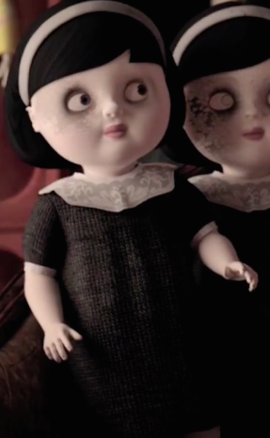
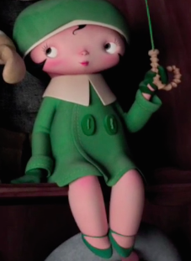
La ropa: ¿que llevan las personajes?
Match the clothes to the pictures.
Hint: you might use some twice.
A.
B.
C.
Ropa
Un gorro
Una chaqueta
Un abrigo
Una bufanda
5. Una chaqueta
6. Un vestido
7. Guantes
8. Pantalones
Colores
Verde
Rosa
Azul
Negro
Blanco
Challenge : What colours are the clothes? Add them to your description.
E.g: Un abrigo verde

Slide 24
La ropa: ¿que llevan las personajes?
Match the clothes to the pictures.
Hint: you might use some twice.
A.
B.
C.
Un gorro
6. Un vestido
Un gorro
3. Un abrigo
Colores
Verde
Rosa
Azul
Negro
Blanco
2. Una chaqueta
4. Una bufanda
7. Guantes
8. Pantalones
Challenge : What colours are the clothes? Add them to your description.
E.g: Un abrigo verde

Slide 25
¿Que llevas tu? What are you wearing?
Draw a picture of yourself and label it with a description of clothes you are wearing.
Use connectives to link the phrases together.
Llevo…(I am wearing…)
Un gorro = a hat
Una chaqueta = a jacket
Un abrigo = a coat
Una bufanda = a scarf
5. Un vestido = a dress
6. Guantes = gloves
7. Pantalones = trousers
8. Una corbata = a tie
9. Una falda = a skirt.
Challenge : 1. Write a description of clothes you want to wear…
E.G Quiero llevar una falda (I want to wear a skirt).
2. Add in what you look like: Tengo los ojos marrones.

Slide 26
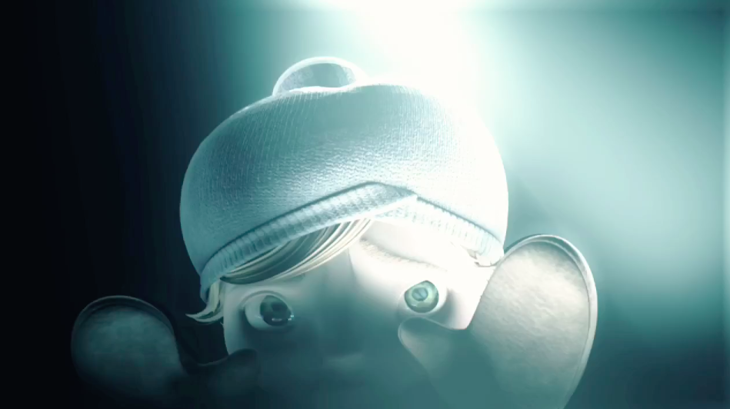
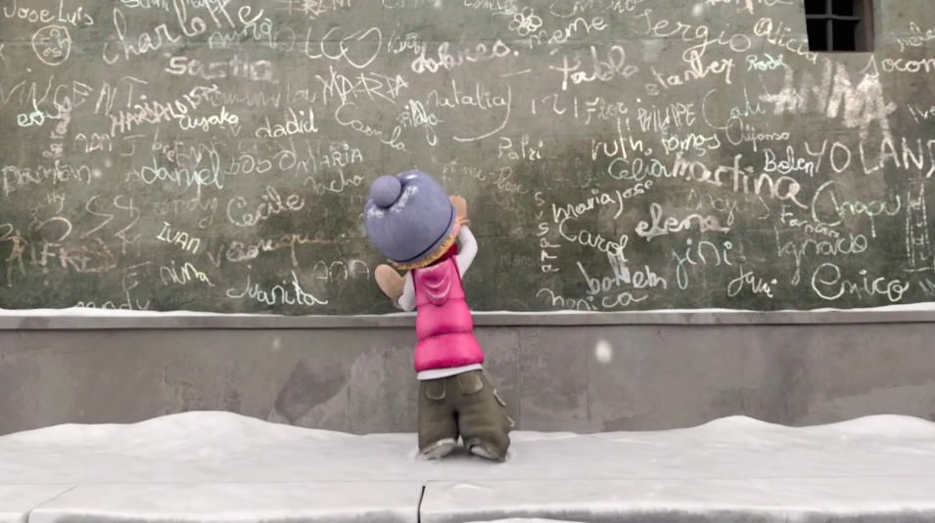
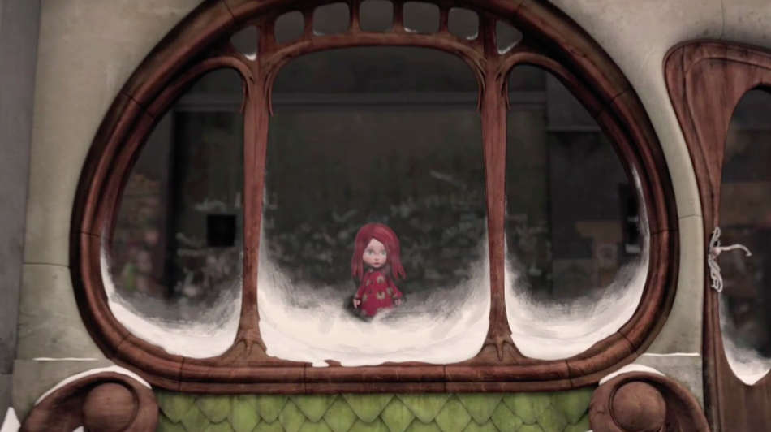
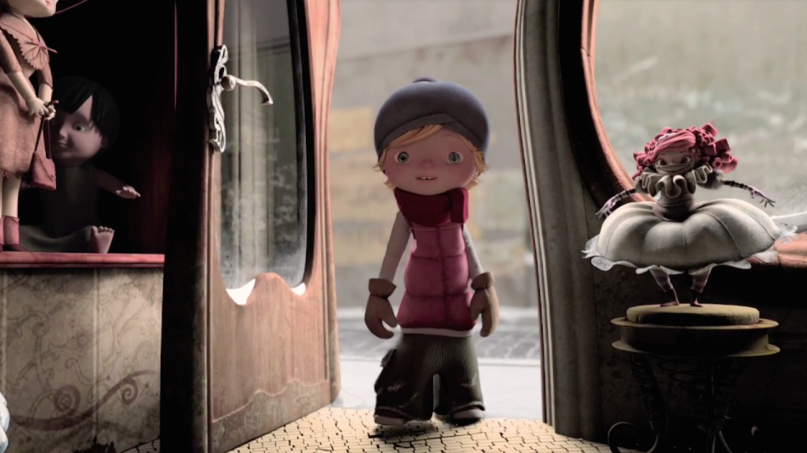
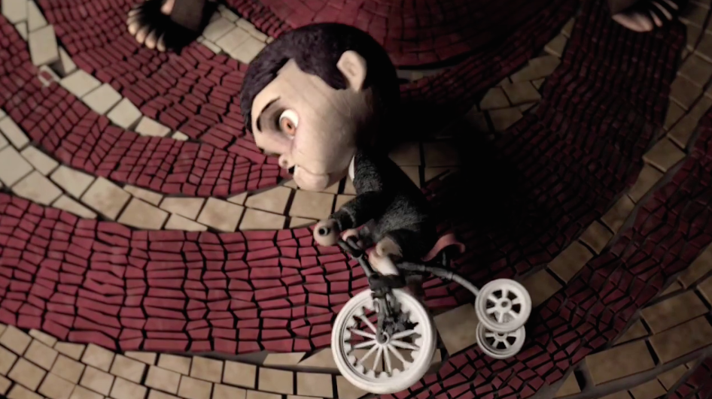
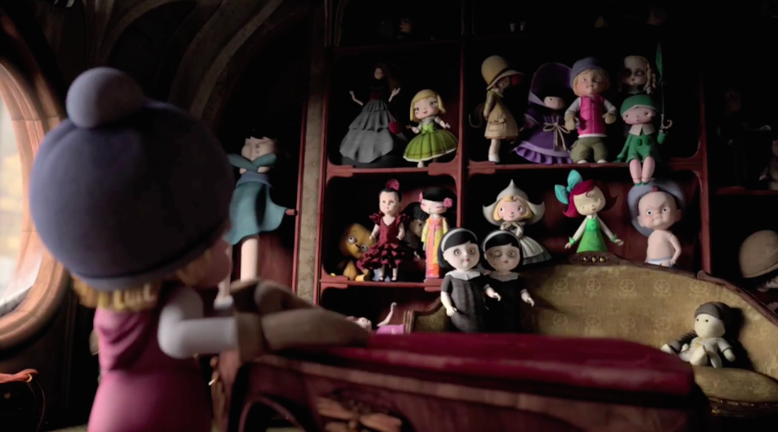
6. Pon las imágenes en el orden correcto
Put the pictures in the correct order.

Slide 27

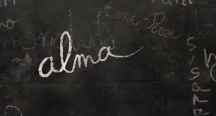
!Veamos toda la película!
http://vimeo.com/4749536

Slide 28
6. Pon las imágenes en el orden correcto
Put the pictures in the correct order.
5
2
7
3
1
4
6

Slide 29
Conectores
Add sequencing words to the story…
Luego = then
Después = after
Más tarde = later
Primero = firstly
Por último = lastly/finally
Challenge
Add connectives also.

Slide 30
Añade los conectores apropiadas
Add in the appropriate sequencing words
5
2
7
Luego
Luego
3
Por último
Más tarde
1
4
Más tarde
6
Primero
Después

Slide 31
Opinions
Adjectives help box
Interesante = interesting.
Aburrido = boring
Divertido = funny
Emocionante = exciting
Miedoso = scary.
Romántico = romantic
Tonto = silly.
¿Que piensas del cortometraje?
What do you think of the film?
Me encanta = I love
Prefiero = I prefer
Odio = I hate
No me gusta = I don’t like.
Ejemplo:
Me gusta el cortometraje porque es emocionante y miedoso. Pero no es tonto.
Add connectives and the negative to your answer.

Slide 32
Alma
Lección cuatro
UN CORTOMETRAJE DE RODRIGO BLASS

Slide 33
¿Qué tiempo hace hoy?
What is the weather today?
HACE…
HAY…
viento
Buen tiempo
…. y....
Mal tiempo
Llueve
Calor
Nieva
Frío
Notes:
9.48

Slide 34
¿Qué tiempo hace en la película?
What is the weather in the film?
HACE…
…. y....
Mal tiempo
Nieva
Frío

Slide 35
QUIZ – ¿verdad o falso? / True or false ?
La película se desarrolla en… (the film is set in…)
a) Una tienda de muñecas b) en las montanas
c) Un supermercado d) en el paisaje
2. Al comienzo de la pelicula la musica es…(At the
Start of the film the music is…)
a) rock b) pop
c) clásica d) jazz
3. La nina lleva una chaquetta de color…(the girl wears a
Jacket the colour….)
a) Rosa b) verde
c) Rojo d) Blanco
4. La nina tiene los ojos…(the girl has eyes the colour…)
a) grises b) azules
c) marrones d) Verdes
Competición

Slide 36
5. El genero de la película es…(the genre of the film is…)
a) un Una comedia b) Un horror
c) Un dibujo animado d) acción
6. ¿Que tiempo hace en la pelicula? (What weather is it in the film?)
a) Buen tiempo b) nieva
c) Llueve d) calor
7. Que significa la palabra ‘alma’? :
a) doll b) mother
c) almond d) Soul
TOTAL /7
CHALLENGE QUESTIONS:
*Name 3 other names on the wall where Alma writes her name.
*In which Spanish city is the film set?
3 points/ 1.5 each
E.g: Carol, Ivan, Daniel.
Barcelona (La Sagrada Famila in the background).

